Slide 1
地震灾害安全避险常识
XXXX小学主题班会

Slide 2
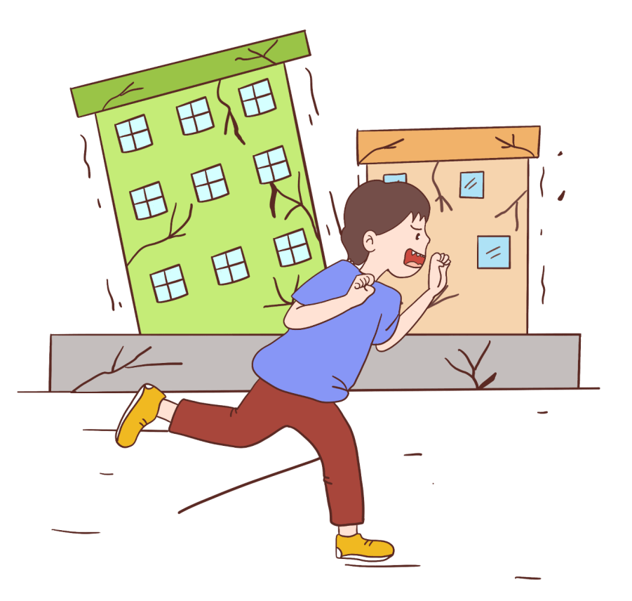
https://www.ypppt.com/
什么是地震？
定义：
地震又称地动、地振动，是地壳在内、外营力作用下，集聚的构造应力突然释放，产生震动弹性波，从震源向四周传播引起的地面颤动。

Slide 3
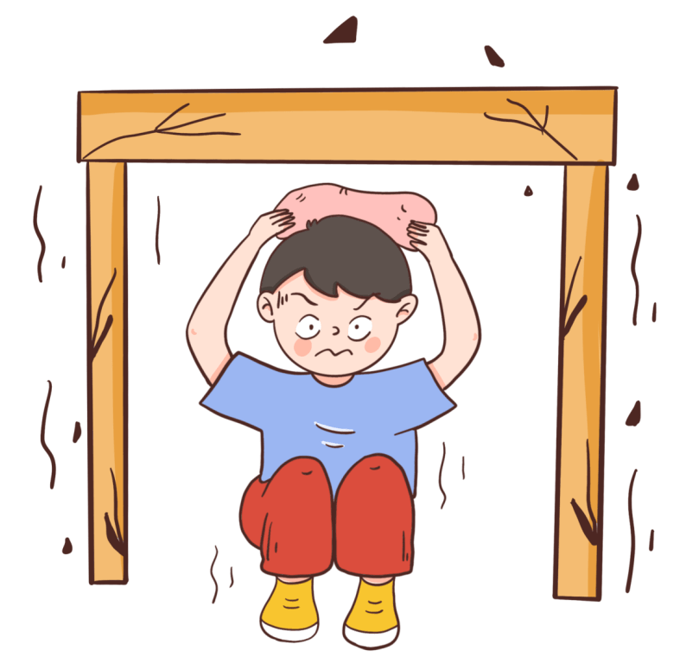
地震防护知多少？

Slide 4
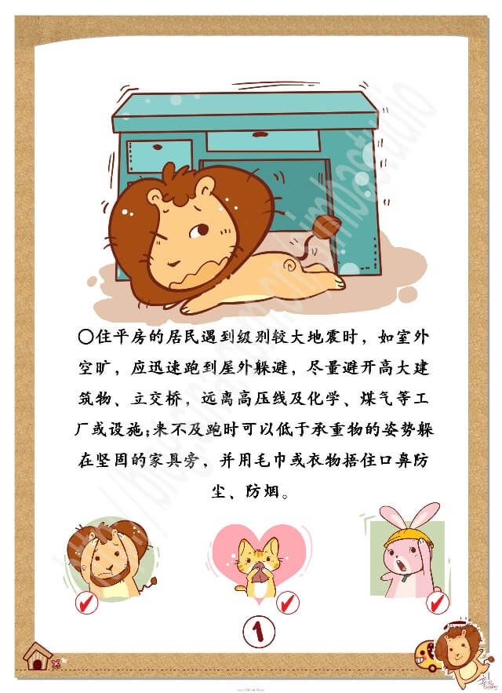
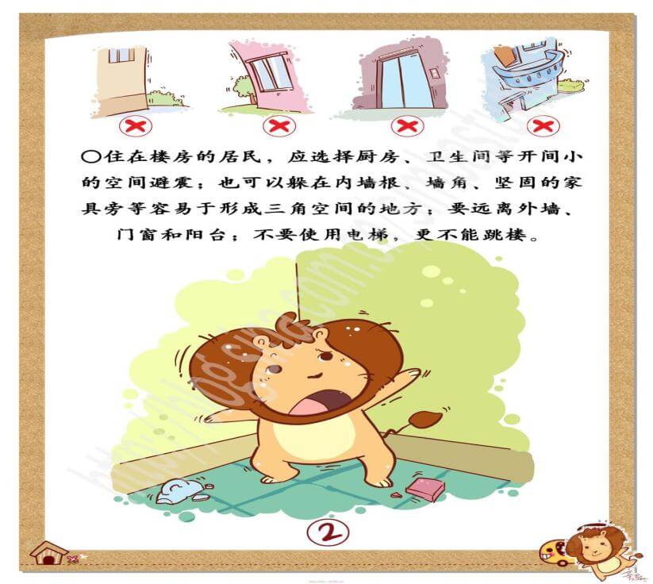
地震发生时如何应对？

Slide 5
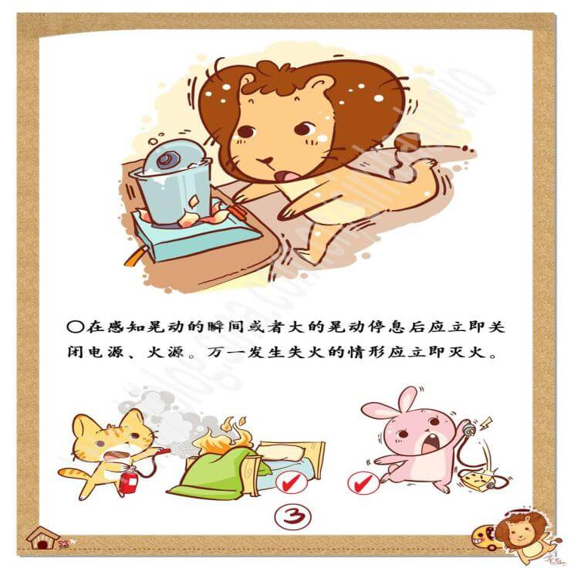
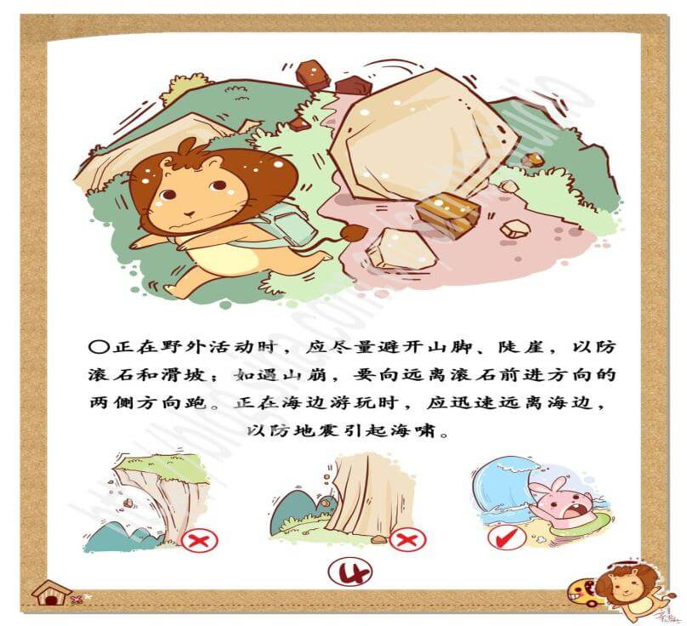
地震发生时如何应对？

Slide 6
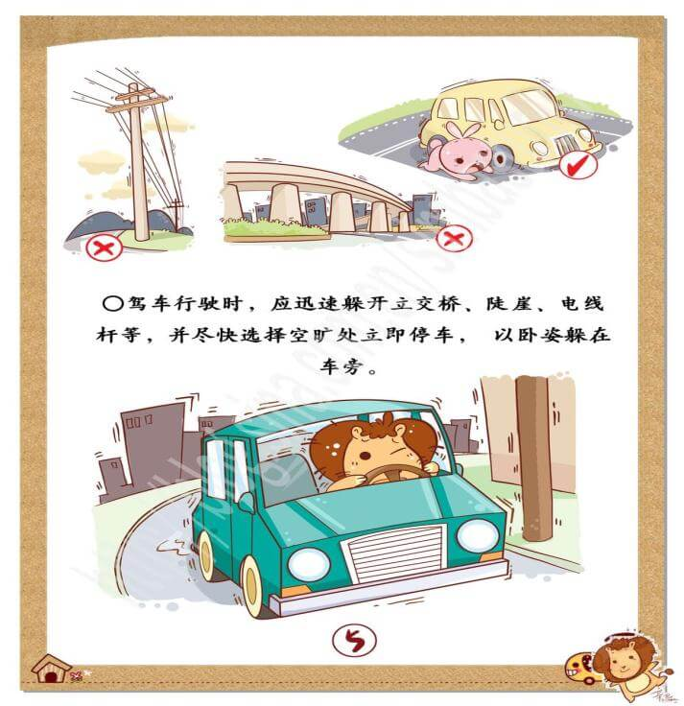
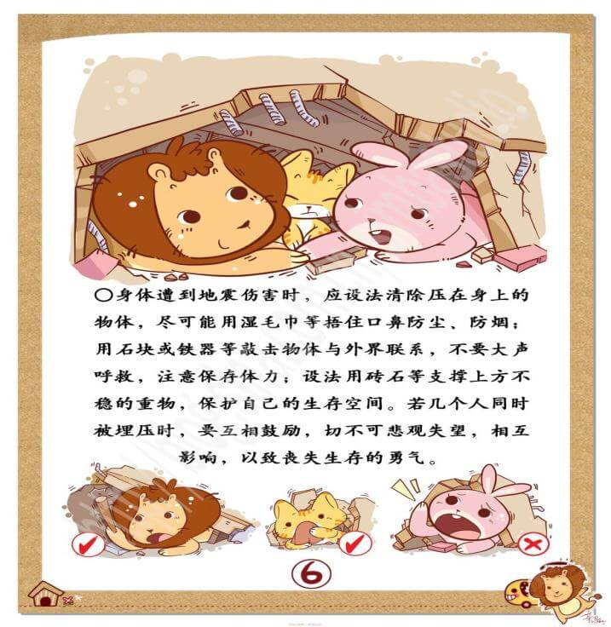
地震发生时如何应对？

Slide 7
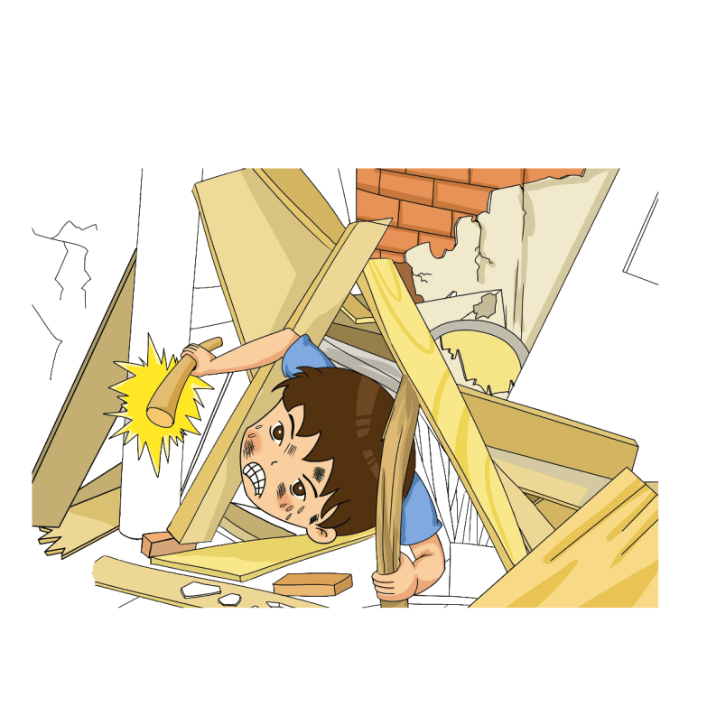
做好震后自救和互助
1、在操场或室外时，可原地不动蹲下，双手保护头部，注意避开高大建筑物或危险物。
2、不要回到教室去。
3、震后应当有组织地撤离。
4、千万不要跳楼！不要站在窗外！ 不要到阳台上去！

Slide 8
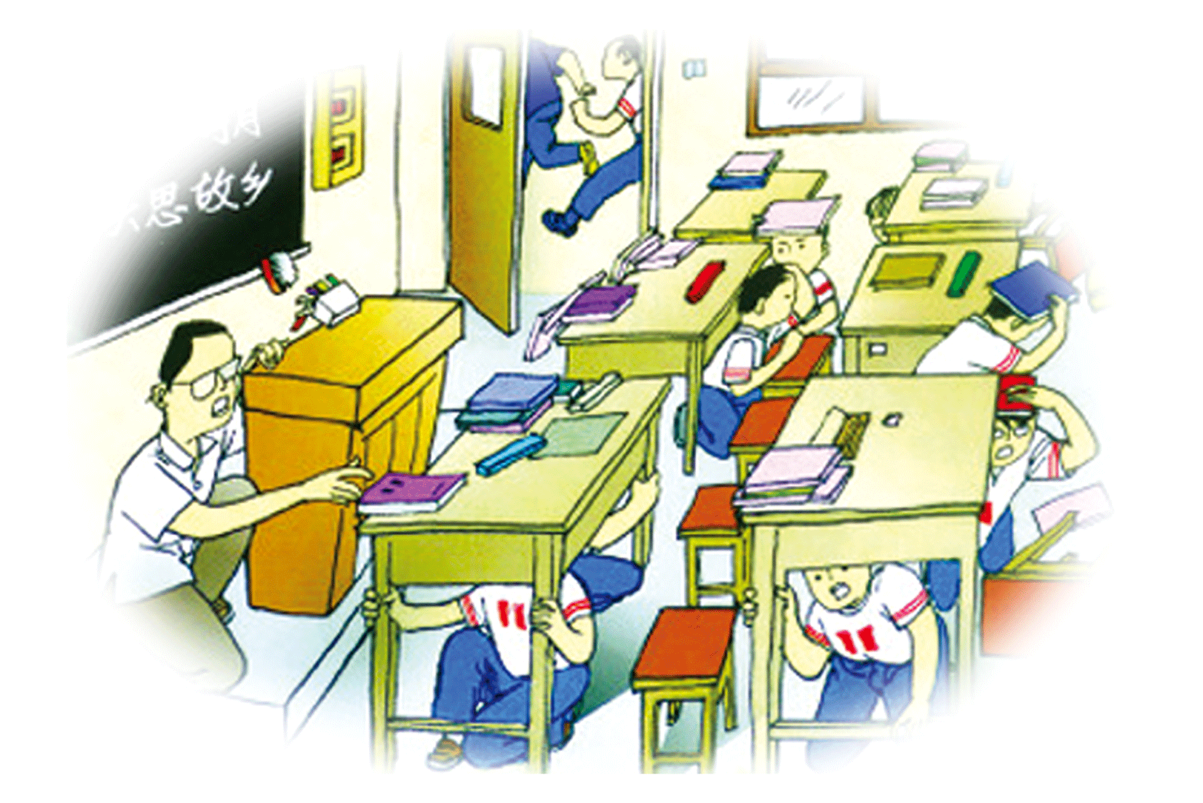
做好校园防震
1．保持镇静 。
2．止血、固定砸伤和挤压伤 。
3．妥善处理伤口 。
4．防止火灾 。
5．预防破伤风和气性坏疽，注意饮食饮水卫生，防止大灾后的大疫 。

Slide 9
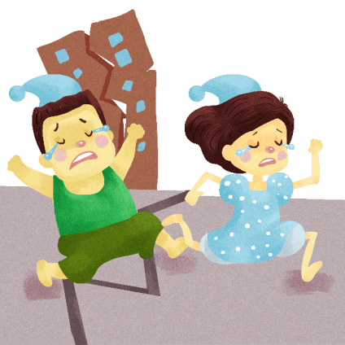
做好家庭防震
1．抓紧时间紧急避险。
如果感觉晃动很轻，说明震源比较远，只需躲在坚实的家具旁边就可以。大地震从开始到振动过程结束，时间不过十几秒到几十秒，因此抓紧时间进行避震最为关键，不要耽误时间。
2．选择合适避震空间。
室内较安全的避震空间有：承重墙墙根、墙角；有水管和暖气管道等处。屋内最不利避震的场所是：没有支撑物的床上；吊顶、吊灯下；周围无支撑的地板上；玻璃（包括镜子）和大窗户旁。
3．做好自我保护。
首先要镇静，选择好躲避处后应蹲下或坐下，脸朝下，额头枕在两臂上；
或抓住桌腿等身边牢固的物体，以免震时摔倒或因身体失控移位而受伤；保护头颈部，
低头，用手护住头部或后颈；保护眼睛，低头、闭眼，以防异物伤害；保护口、鼻，
有可能时，可用湿毛巾捂住口、鼻，以防灰土、毒气。

Slide 10
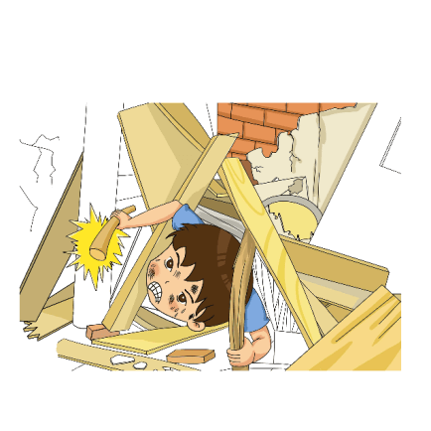
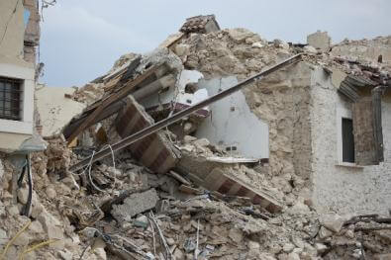
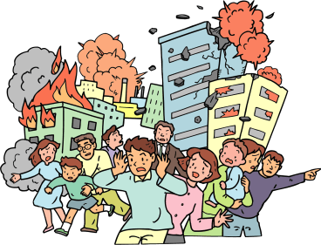
强震过后如何自救
1、地震发生后，应积极参与救助工作，可将耳朵靠墙，听听是否有幸存者声音。
2、使伤者先暴露头部，保持呼吸畅通，如有窒息，立即进行人工呼吸。
3、一旦被埋压，要设法避开身体上方不结实的倒塌物，并设法用砖石、木棍等支撑残垣断壁，加固环境。
4、地震是一瞬间发生的，任何人应先保存自己，再展开救助。先救易，后救难；先救近，后救远。

Slide 11
地震时的九条须知
1、摇晃时立即关火，失火时立即灭火
2、 不要慌张地向户外跑
3、 将门打开，确保出口
4、 户外的场合，要保护好头部，避开危险之处
5、 在百货公司、剧场时依工作人员的指示行动
6、 汽车靠路边停车，管制区域禁止行驶
7、 务必注意山崩、断崖落石或海啸
8、 避难时要徒步，携带物品应在最少限度
9、 不要听信谣言，不要轻举妄动

Slide 12
PPT下载 http://www.ypppt.com/xiazai/
地震常识小测试
Notes:
https://www.ypppt.com/

Slide 13
知识抢答
1、当地震发生时你在家里，应如何避震（ ）
A、躲在桌子等坚固家具的下面，房屋倒塌后能形成三角空间的地方
B、去楼道
C、原地不动
D、跳楼

Slide 14
知识抢答
2、当地震发生时你在学校上课，应如何避震（ ）
A、向教室外跑
B、听老师指挥
C、蹲在地上
D、涌向楼梯间

Slide 15
知识抢答
3、地震发生后，从高楼撤离时应走（ ）
A、安全通道
B、跳楼
C、乘坐电梯
D、从窗户抓绳下滑

Slide 16
知识抢答
4、震后救人时对处于黑暗窒息、饥渴状态下埋压过久的人，正确的护理方法是（ ）
A、尽快救出来，尽快见光亮
B、 尽快救出来，尽快进食
C、蒙上眼睛救出来，慢慢呼吸、进食
D、 尽快救出来，尽快输氧

Slide 17
知识抢答
5、震后被埋压时求生的对策是（ ）
A、不停地呼救
B、不顾一切的行动
C、精神崩溃，惊慌失措
D、保存体力，寻找脱险捷径

Slide 18
知识抢答
7、当你听说某日某时某分，将发生几点几级大地震，你应____。( )
A、尽快告诉亲戚
B、立即组织家人到开阔地，同时做好备震的物质准备
C、不信不传，必要时向地震部门报告或询问

Slide 19
知识抢答
8、地震发生时你在户外如何避震（ ）
A、就地选择开阔地避震
B、避开高大建筑物
C、迅速返回室内
D、避开过街桥、立交桥
E、抱住电线杆

Slide 20
知识抢答
9、地震的突发性很强，往往使人措手不及，防不胜防。因此，家庭在平时要准备一个防震包，以解震后的燃眉之急，防震包所装物品数量不能太多，以方便携带。一般必须存放的物品应该有（ ）
A、食品 B、水
C、日常生活用品 D、急救药物

Slide 21
知识抢答
10、地震发生时，要保持清醒，头脑冷静，就地避险，不可贸然外逃，可选择安全的地方避险，如（ ）
A、阳台
B、桌子底下
C、开间小的卫生间
D、墙角

Slide 22
判断正误
1、在室内避震，应选择牢固、能掩护身体的物体下(旁)、易于形成三角空间，开间小、有支撑的地方。
2、地震时被埋压应拼命呼唤。
3、在操场或室外遇到地震时，要注意避开高大建筑物、树木、危险物。
4、任何单位和个人都有依法参加防震减灾活动的义务。
5、地震施救原则：先治伤、后救命
6、对学校、医院等人员密集场所的建设工程，应当按照低于当地房屋建筑的抗震设防要求进行设计和施工。
7、乘坐正在行驶的电(汽)车内遇到地震时，要 重心提高 ，躲在座位附近，等地震过去后再下车。
8、乘坐正在行驶的火(汽)车时遇到地震，要抓牢 扶手，以免摔倒或碰伤。
9、在农村，当地震发生时应立即躲到墙根下 。
10、在操场或室外遇到地震时，可原地不动蹲下，双手保护腹部。

Slide 23
结束语
地震时有发生，恶魔总是来找无知的人。我们要注意安全、注意防震减灾。让我们未雨绸缪，为我们的生命买一份保险，为我们的生命加一把锁吧！

Slide 24
地震无情 人间有爱
XXXX小学主题班会

Slide 25
更多精品PPT资源尽在—优品PPT！
www.ypppt.com
PPT模板下载：www.ypppt.com/moban/ 节日PPT模板：www.ypppt.com/jieri/
PPT背景图片：www.ypppt.com/beijing/ PPT图表下载：www.ypppt.com/tubiao/
PPT素材下载： www.ypppt.com/sucai/ PPT教程下载：www.ypppt.com/jiaocheng/
字体下载：www.ypppt.com/ziti/ 绘本故事PPT：www.ypppt.com/gushi/
PPT课件：www.ypppt.com/kejian/
Notes:
模板来自于 优品PPT https://www.ypppt.com/

